Slide 1
ČIŠTĚNÍ ODPADNÍCH VOD
BIOLOGICKÉ
ČIŠTĚNÍ ODPADNÍCH VOD
Jaroslav Pollert

Slide 2
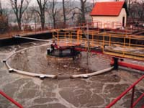
BIOLOGICKÉ ČIŠTĚNÍ ODPADNÍCH VOD
Cíle:
koagulovat a odbourat neusaditelné koloidní látky
stabilizovat organické látky
U komunálních odpadních vod
redukce organických látek
redukce nutrientů (N a P).

Slide 3
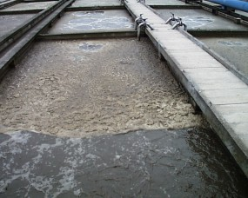
BIOLOGICKÉ ČIŠTĚNÍ ODPADNÍCH VOD
Téměř všechny odpadní vody mohou být čištěny
biologicky.

Slide 4
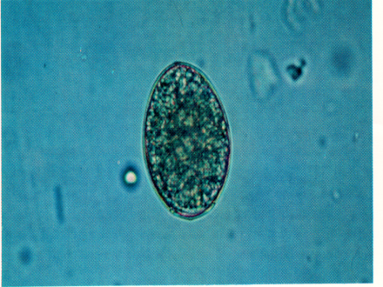
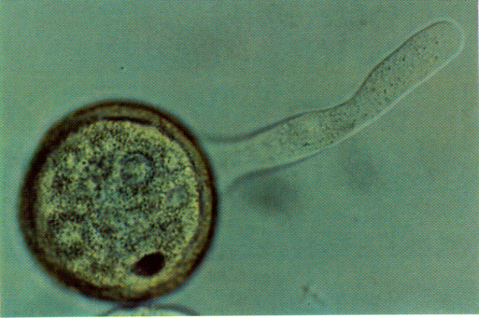
BIOLOGICKÉ ČIŠTĚNÍ ODPADNÍCH VOD
Názvosloví:
Aerobní procesy - za přítomnosti kyslíku
- aerobní bakterie
Anaerobní procesy - za absence kyslíku
- anaerobní bakterie
Anoxická denitrifikace - NO₃⁻ → N₂ , O₂
- při nepřítomnosti kyslíku

Slide 5
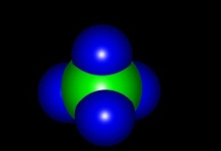
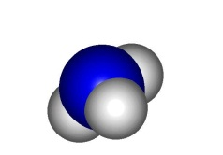
BIOLOGICKÉ ČIŠTĚNÍ ODPADNÍCH VOD
Fakultativní procesy - organismy nejsou závislé na přítomnosti rozpuštěného kyslíku
- fakultativní mikroorganismy
Odbourání BSK₅ - odstranění uhlíkatých org. látek
(vznik buněčné hmoty, plynů ...)
Nitrifikace - NH₄⁺ - NO₂⁻ - NO₃⁻
Denitrifikace - NO₃⁻ - N₂ - O₂

Slide 6
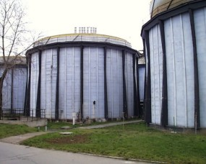
BIOLOGICKÉ ČIŠTĚNÍ ODPADNÍCH VOD
Stabilizace
organická hmota obsažená v kalech
je stabilizována, zpravidla konverzí
na plyny a buněčný materiál.
Stabilizace může být
aerobní
anaerobní.

Slide 7
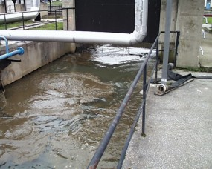
BIOLOGICKÉ ČIŠTĚNÍ ODPADNÍCH VOD
Substrát
organická hmota nebo živiny
likvidována během
biologického čištění

Slide 8
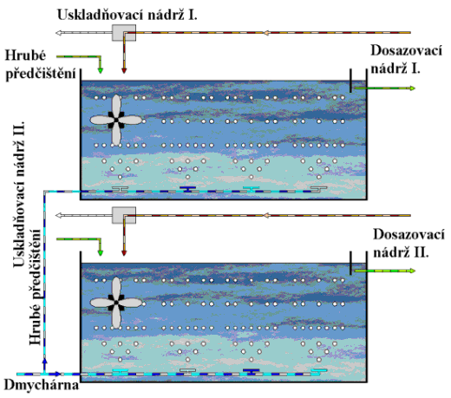
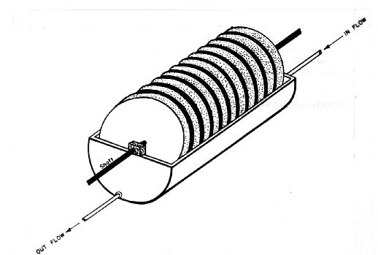
BIOLOGICKÉ ČIŠTĚNÍ ODPADNÍCH VOD
Suspended-growth = směsná kultura ve
vznosu
mikroorganismy jsou v suspenzi
ve vodě
Attached-growth = biofilmový systém
mikroorganismy jsou tzv. mobilizované,
to jest připojené, přisedlé apod.
k nějakému nosiči

Slide 9
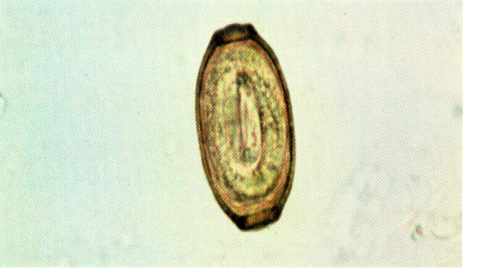
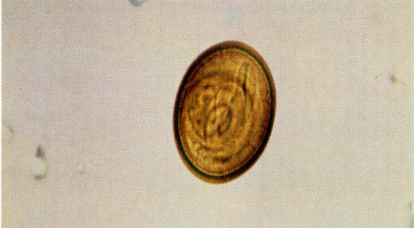
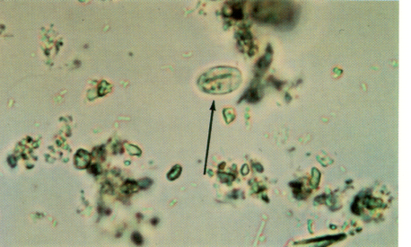
BIOLOGICKÉ ČIŠTĚNÍ ODPADNÍCH VOD
Role mikroorganismů
biologické odbourávání znečištění za vzniku
  různých plynů
  vody
  buněčné hmoty se specifickou hmotností o něco vyšší nežli voda ⇒ oddělena gravitačně sedimentací.

Slide 10
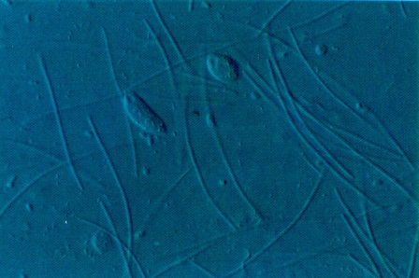
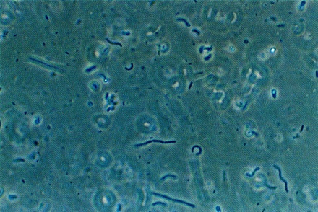
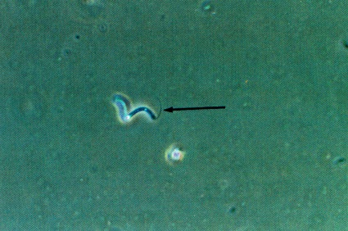
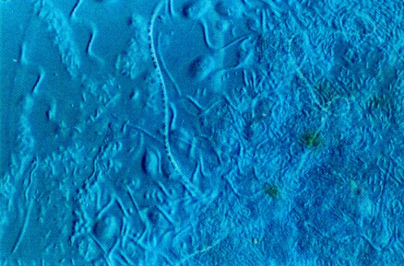
BIOLOGICKÉ ČIŠTĚNÍ ODPADNÍCH VOD
Aktivovaný kal
Baktérie - Pseudomonas, Flavobacterium, Achrommobacter, Chromobacterium, Acinetobacter, Nocardia
Houby
Plísně
Kvasinky
přítomny v menším množství

Slide 11
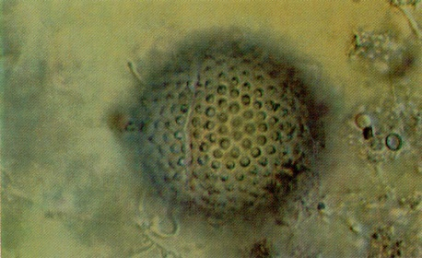
BIOLOGICKÉ ČIŠTĚNÍ ODPADNÍCH VOD
Vláknité mikroorganismy: Sphaerotilus, Nocardia, Spirulina albida
Vyšší organismy: Protozoa
Vířníci
Hlístice
Prvoci: Vorticella, Epistylis

Slide 12
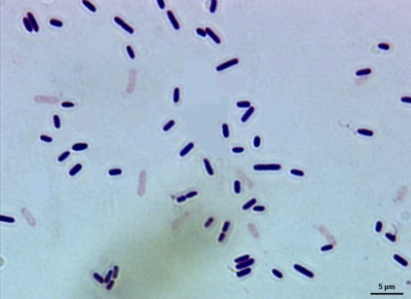
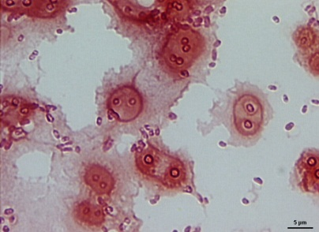
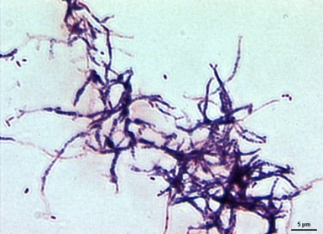
BIOLOGICKÉ ČIŠTĚNÍ ODPADNÍCH VOD
složení aktivovaného kalu závisí hlavně na:
složení substrátu, na němž byl kal vypěstován
hodnotách technologických parametrů během kultivace
(doba zdržení, zatížení, stáří kalu).

Slide 13
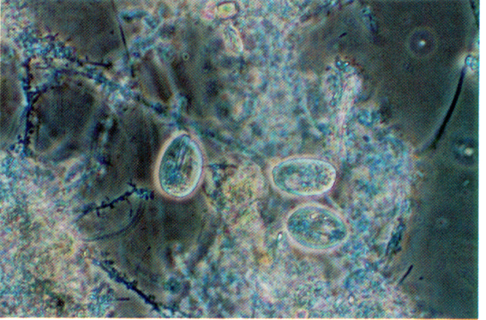
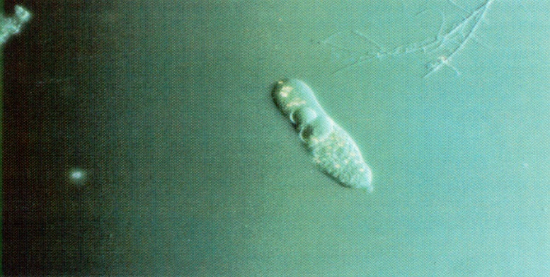
BIOLOGICKÉ ČIŠTĚNÍ ODPADNÍCH VOD
Aktivovaný kal
je schopen rušené sedimentace
dobrá flokulace a sedimentace vloček je jednou z nejcennějších vlastností směsné kultury

Slide 14
ZDROJE ENERGIE A UHLÍKU
Zdroje energie a uhlíku
potřebují organismy pro syntézu buněčného materiálu
rovněž jsou nutné anorganické prvky N, P, S, K, Ca, Mg
Základními zdroji uhlíku jsou:
CO₂
organická hmota

Slide 15
ZDROJE ENERGIE A UHLÍKU
Autotrofní organismy - uhlík z CO₂
Heterotrofní organismy - uhlík z organické hmoty
Zdroje energie - světlo
- anorganické oxido-redukční reakce
- organické oxido -redukční reakce

Slide 16
ZDROJE ENERGIE A UHLÍKU
Rozdělení mikroorganizmů podle zdroje energie a C
 | zdroj energie | zdroj uhlíku
Autotrofní:
Fotosyntetické | světlo | CO₂
Chemosyntetické | anorg. oxidored. reakce | CO₂
Heterotrofní | org. oxidored. reakce | org. uhlík

Slide 17
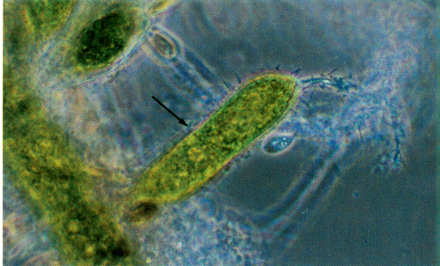
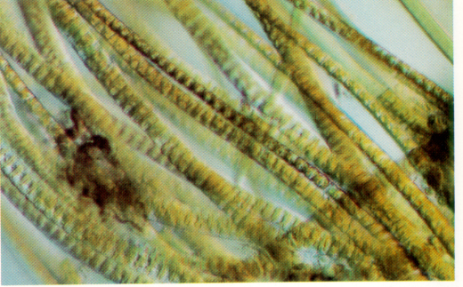
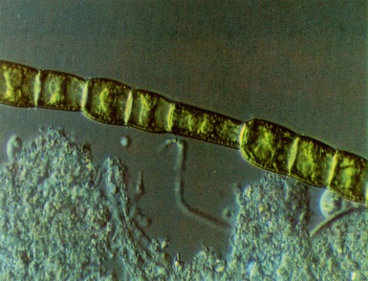
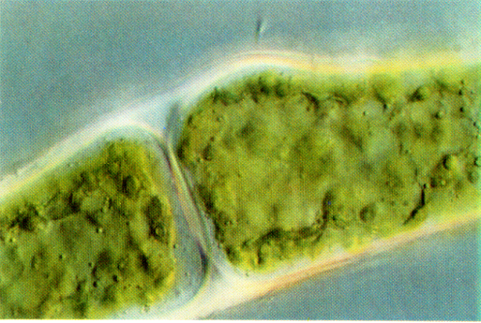
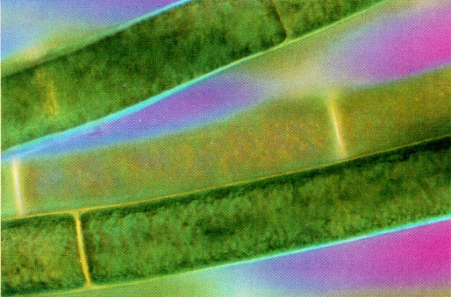
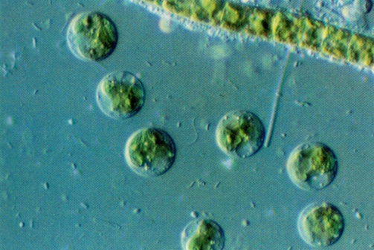
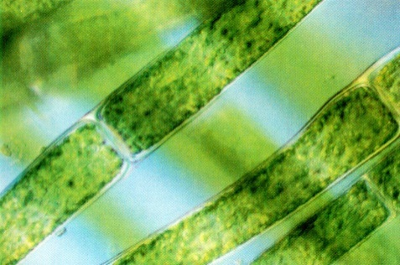
MIKROORGANISMY
Další členění
aerobní organismy (s kyslíkem)
anaerobní organismy (bez kyslíku)
fakultativní organismy (s i bez kyslíku)

Slide 18
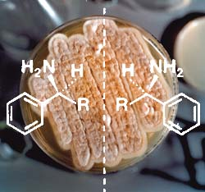
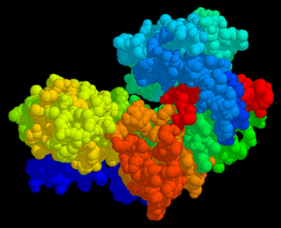
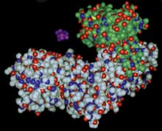
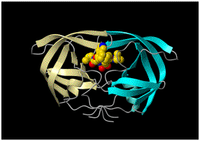
MIKROORGANISMY – ENZYMY
Enzymy
sehrávají mimořádnou roli v růstu a příjmu energie.
organické katalyzátory produkované živými buňkami
    jsou to proteiny nebo proteiny kombinované s anorganickými molekulami nebo s organickými molekulami s malou molekulární hmotou.
urychlují chemické reakce

Slide 19
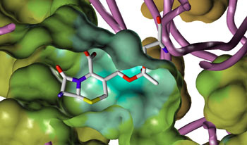
MIKROORGANISMY – ENZYMY
Extracelulární enzymy
  když požadovaná látka neprojde stěnou buňky, je upravena na formu, která může být transportována
  dovnitř buňky
Intracelulární enzymy
  podílí se na syntéze uvnitř buněk
Enzymy
  jsou vysoce efektivní, ale zároveň velmi specifické
Buňka
  musí produkovat různé enzymy pro různé substráty

Slide 20
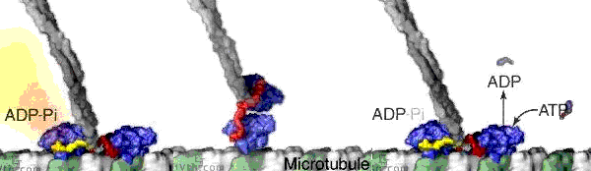
MIKROORGANISMY – ENZYMY
Disimilační a asimilační proces
Disimilace - příjem a akumulace energie
Asimilace - produkce buněčné hmoty

Slide 21
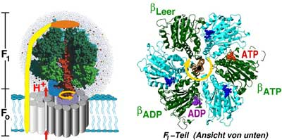
MIKROORGANISMY – ENZYMY
Nutrienty
mohou být limitující pro buněčnou syntézu a růst
např. u průmyslových vod mohou chybět - potom se musí úměrně dávkovat

Slide 22
RŮST A ROZMNOŽOVÁNÍ MIKROORGANISMŮ
Dělení fází růstu:
Fáze růstu - nadbytek substrátu, rychlost metabolismu a růstu je pouze závislá na schopnosti mikroorganismu zpracovávat substrát
Fáze omezeného růstu - rychlost růstu se snižuje v důsledku omezení substrátu
Endogenní fáze - mikroorganismy jsou nuceny využívat svou vlastní protoplasmu neboť koncentrace substrátu je minimální. Živiny z mrtvých buněk jsou uvolňovány a využity zbývajícími buňkami.

Slide 23
Růstová křivka
rychlost
růstu
0
I
II
III
IV
V
IV
log X
t

Slide 24
RŮST A ROZMNOŽOVÁNÍ MIKROORGANISMŮ
Procesy s biologickou kulturou ve vznosu:
aktivační proces
nitrifikační proces
provzdušňované laguny
aerobní stabilizace
vysoko zatížené biologické rybníky
(stabilizační nádrže)

Slide 25
AKTIVAČNÍ PROCES
- vyvinut v Anglii v roce 1914
Q_{w}, X
DN
Q, S_{o}
(Q-Q_{w},S,X_{e})
X, V, S
Q_{r}, X_{r}, S)

Slide 26
HISTORIE
1914 Ardern a Lockett (Anglie)
Jako první začali využívat vločkovité suspenze, vzniklé v dlouhodobě provzdušňované odpadní vodě.
Pozorovali, že se stoupající koncentrací suspenze se zkracoval proces čištění (ze dnů až na hodiny).
Kal se choval aktivně ve smyslu odstraňování organického znečištění z odpadních vod ⇒ byl nazván aktivovaným kalem (activated sludge).

Slide 27
PRINCIP PROCESU
Obr. 1. Technologické schéma aktivačního procesu
P
O
AN
DN
VK
PK
AN Aktivační nádrž
DN Dosazovací nádrž
VK Vratný (recirkulovaný) kal
PK Přebytečný kal
P Přítok
O Odtok

Slide 28
PRINCIP PROCESU
provzdušňovaná AN ⇒ čistící proces ⇒ tvorba aktivovaného kalu
surová / odsazená odpadní voda + VK = nátok do AN
aerobní bakterie ⇒ potřeba kyslíku (v anoxických podmínkách pak dusitany a dusičnany)
aerace - mechanická (zastaralé)
- tlakový vzduch
separace aktivovaného kalu od vyčištěné odpadní vody
⇒ DN
VK ⇒ vyšší koncentrace biomasy v biologickém reaktoru
PK ⇒ zpracován v kalovém hospodářství

Slide 29
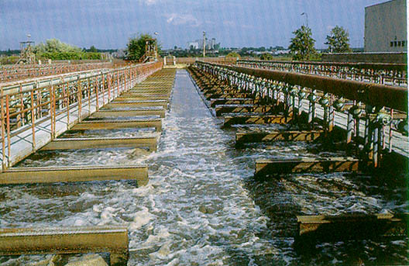
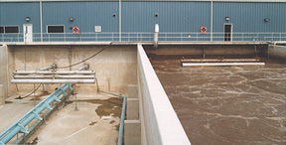
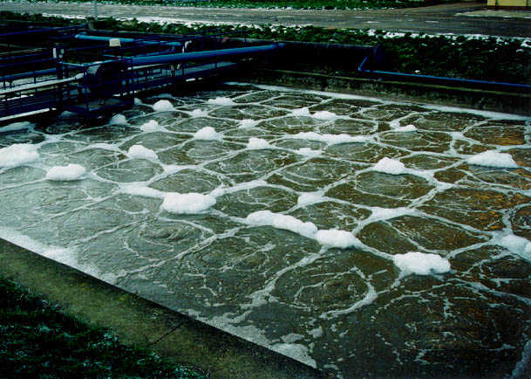
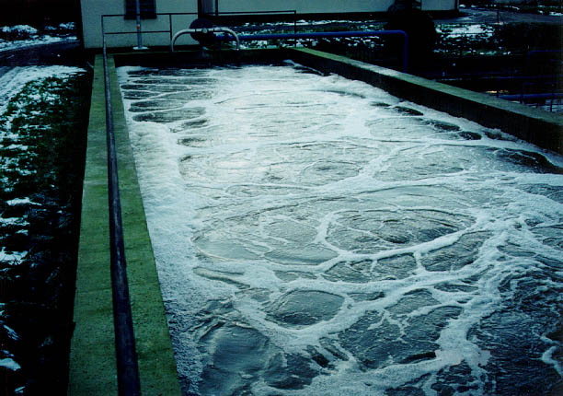
AKTIVAČNÍ PROCES

Slide 30

AKTIVOVANÝ KAL
Směsná kultura
Směsná bakteriální kultura obsahující i jiné organizmy (houby, plísně, kvasinky, prvoky a některé vyšší mikroorganismy),
Bakterie se v aktivovaném kalu vyskytují převážně ve formě zoogleí
Z bakterií se nejčastěji vyskytují následující rody :
Pseudomonas, Flavobacterium, Achromobacter, Chromobacterium, Azotobacter, Micrococcus, Bacillus, Alcaligenes, Arthrobacter, Acinetobacter, Mycobacterium, Nocardia, Lophomonas aj.

Slide 31
AKTIVOVANÝ KAL
Nitrifikační bakterie Nitrosomonas a Nitrobacter.
Vláknité mikroorganismy (pokud převládnou pak způsobují značné technologické potíže).
Z vyšších organismů jsou přítomny prvoci, vířníci, hlístnice, protozoa aj. Prvoci snižují obsah volně pohyblivých bakterií ⇒ vyčiření vyčištěné odpadní vody.

Slide 32
FLOKUJÍCÍ AKTIVOVANÝ KAL
Optimální podmínky kultivace ⇒ aktivovaný kal ve formě dobře flokulujících a sedimentujících vloček.
Tvorba vloček :
- není bezpodmínečně nutná pro účinné odstranění rozpuštěných organických látek z čištěné odpadní vody,
- je nutná pro získání čirého odtoku vyčištěné odpadní vody a dostatečně zahuštěného recirkulovaného aktivovaného kalu.

Slide 33
BIOFLOKULACE
zajišťuje agregaci (shlukování) mikroorg. do vloček
následek interakce mezi přirozeně produkovanými vysokomolekulární polyelektrolyty a bakteriálními buňkami
určitý podíl se připisuje rovněž snížení elektrického náboje na povrchu mikroorganismů pod kritickou hladinu

Slide 34
NEFLOKUJÍCÍ AKTIVOVANÝ KAL (DISPERZNÍ RŮST)
Určité podmínky způsobí :
ukončení procesu aglomerace mikroorganismů aktivovaného kalu a tvorby usaditelných vloček,
mikroorganismy se vyskytují ve formě jednotlivě dispergovaných buněk,
silně zakalený odtok vykazující vysoké hodnoty BSK₅ a CHSK (obsah organických látek může být velmi malý).

Slide 35
NEFLOKUJÍCÍ AKTIVOVANÝ KAL (DISPERZNÍ RŮST)
Příčiny disperzního růstu :
nevhodné technologické parametry procesu (vysoké zatížení kalu a nízké stáří kalu),
složení a vlastnosti čištěné odpadní vody (nárazové změny teploty, pH, nedostatek makro a mikronutientů, přítomnost různých toxických látek organických i anorganických)

Slide 36
ZBYTNĚLÝ AKTIVOVANÝ KAL
nízké usazovací rychlosti ⇒ špatné sedimentační vlastnosti
posouzení sedimentačních a zahušťovacích vlastností podle kalového indexu (definice níže)
Podle velikosti KI rozdělujeme aktivované kaly do tří kategorií :
normální KI < 100 ml.g⁻¹,
lehký KI = 100 – 200 ml.g⁻¹,
zbytnělý KI > 200 ml.g⁻¹.

Slide 37
NEVLÁKNITÉ BYTNĚNÍ
příčiny nejsou dosud jednoznačně objasněny
(předpoklad = silná hydratace syntetizovaných extracelulárních polymerů)
není v praxi častý a nezpůsobuje výrazné provozní potíže

Slide 38
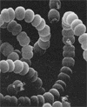
VLÁKNITÉ BYTNĚNÍ
vyvolané nadměrným růstem vláknitých mikroorganismů
různé příčiny jejich masového rozvoje ve směsné kultuře (v závislosti na růstových podmínkách a růstových rychlostech)
v praxi způsobuje výrazné provozní potíže

Slide 39
VLÁKNITÉ BYTNĚNÍ
Faktory podporující růst vláknitých organismů :
  - složení čištěné odpadní vody (vyšší obsah sacharidů, sulfidů, nedostatek nutrientů, nízké pH),
  - aktuální koncentrace rozpuštěného kyslíku v aktivační nádrži,
  - aktuální koncentrace rozpuštěného substrátu (podporující růst mikroorganismů),
  - technologické parametry procesu (zatížení, stáří kalu).

Slide 40
OPATŘENÍ PRO POTLAČENÍ BYTNĚNÍ KALU
Kinetická selekce organismů
Vychází z rozdílné závislosti rychlosti růstu organizmů
(μ -specifická růstová rychlost) na koncentraci substrátu (S)

Slide 41
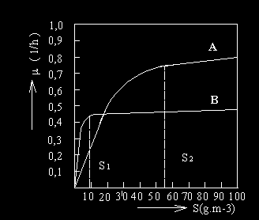
OPATŘENÍ PRO POTLAČENÍ BYTNĚNÍ KALU
Princip selekce mikroorganismů ve směsné kultuře
Křivka A :
K_{S} = 20 g.m⁻³,
μ_{max} =1,0 h⁻¹
Vláknité mikroorganismy
Křivka B :
K_{S} = 1 g.m⁻³,
μ_{max} =0,5 h⁻¹
Nevláknité mikroorganismy

Slide 42
NEVLÁKNITÉ MIKROORGANISMY
Směšovací aktivace provozované při nízké koncentraci substrátu S₁, mají vhodnější podmínky pro růst vláknitých organizmů.
Aktivace s postupným tokem má na začátku vysokou koncentraci substrátu (S₂), při níž převažuje rychlost růstu nevláknitých organizmů.
- podél aktivační nádrže koncentrace substrátu klesá ⇒
možnost růstu vláknitých organizmů
- hmotové množství substrátu v těchto místech aktivace
malé ⇒ nemůže nastat jejich rozmnožení

Slide 43
SELEKTORY
vynalezeny v bývalém Československu (dnes již existují anoxické a anaerobní modifikace ⇒ viz. biologické odstraňování N a P)
přítokové části aeračního systému
vyšší koncentrace substrátu
- podpora růstu rychle rostoucích mikroorganismů
(nevláknitých)
- potlačení pomalu rostoucích (vláknitých)
aerační systém s postupným tokem a nízkým zatížením kalu

Slide 44
SELEKTORY
Schéma selektorového systému s mechanickou
aerací ve vlastní aktivaci (oběhová aktivace)
Selektor
AN
DN
VK

Slide 45
CHLOROVÁNÍ
využití zvýšené toxicity vůči vláknitým
mikroorganizmům s velkým specifickým povrchem
(plocha na hmotnostní jednotku)
plynný chlor nebo chlornan ⇒ selektivní potlačení růstu vláknitých mikroorganizmů
chlor ⇒ obvykle do vratného aktiv. kalu
Účinek se projeví po několikadenním dávkování chloru,
po přerušeném dávkování se však kalový index pozvolna opět zvyšuje, a proto je třeba chlorování opakovat.

Slide 46
ZÁKLADNÍ TYPY AKTIVAČNÍHO PROCESU
Rozdělení aktivačních systémů podle zatížení
aktivační systémy dělíme na nízko, středně a vysoko zatížené
typické hodnoty zatížení kalu pro aktivační proces jsou v rozmezí 0,05 až 1,0 kg.kg⁻¹.d⁻¹
pro dosažení kvalitního odtoku z hlediska odstranění organických látek dostačující stáří kalu od 3 do 15 dnů

Slide 47
ZÁKLADNÍ TYPY AKTIVAČNÍHO PROCESU
Rozdělení aktivačních procesů
Aktivační proces | Zatížení kalu podle BSK₅ a org. Podílu kalu [kg.kg^{.-1}.d⁻¹] | Objemové zatížení kalu podle BSK₅ a org. Podílu kalu [kg.m⁻³.d⁻¹] | Stáří kalu Θx [d] | Doba zdržení Θ [h] | Účinnost odstranění BSK₅ [%]
nízkozatížený | Bx < 0.15 Bx > 0.05 (aerobní stabilizace) | 0,10 <Bv<0.30 | nad 25 | 24-72 | E >90 možná nitrifikace
Střednězatížený | 0,15< Bx<0.40 | 0,50 <Bv<1.50 | 3-15 | 4-12 | E cca 80 –90 nitrifikace za vyšších teplot
vysokozatížení | 1 < Bx <2 | Bv nad 1,50 | pod 3 | 1 -2 | E < 80

Slide 48
ZÁKLADNÍ TYPY AKTIVAČNÍHO PROCESU
Aktivace s postupným tokem (klasická aktivace)
  dlouhé koryto a relativně malým průtočným profilem
  odpadní voda se mísí s vratným aktivovaným kalem na začátku aktivační nádrže
  koncentrace aktivovaného kalu v nádrži se podstatně neliší
  koncentrace rozpuštěných organických látek po délce nádrže směrem k odtoku klesá
  rychlost spotřeby kyslíku látek po délce nádrže směrem k odtoku klesá

Slide 49
ZÁKLADNÍ TYPY AKTIVAČNÍHO PROCESU
Aktivace s postupným tokem
ODPADNÍ VODA
VRATNÝ KAL
DO DOSAZOVÁCÍ
NÁDRŽE NEBO
DALŠÍ NÁDRŽE

Slide 50
ZÁKLADNÍ TYPY AKTIVAČNÍHO PROCESU
Směšovací aktivace
zpravidla nádrže čtvercového tvaru
provzdušňované a míchané
konstantní rozložení koncentrace aktivovaného kalu i rozpuštěného kyslíku v celé nádrži
odolnost proti toxickým látkám díky okamžitému zředění koncentrace na přítoku
podporuje růst vláknitých mikroorganismů (nevýhoda)

Slide 51
ZÁKLADNÍ TYPY AKTIVAČNÍHO PROCESU
Směšovací aktivace
ODPADNÍ
VODA
DO DOSAZOVÁCÍ
NÁDRŽE NEBO
DALŠÍ NÁDRŽE
VRATNÝ KAL

Slide 52
ZÁKLADNÍ TYPY AKTIVAČNÍHO PROCESU
Vedle uvedených dvou hlavních modifikací aktivace
rozlišujeme řadu dalších technologických variant procesu:
Odstupňovaná aktivace (Tapered Aeration)
modifikace kl. aktivace (aktivace s postupným tokem)
rychlost spotřeby a koncentrace kyslíku klesá postupně podél nádrže ve směru průtoku současně s poklesem koncentrace organického znečištění
začátek nádrže ⇒ více provzdušňovacích elementů
systém je provozován při stejných parametrech jako klasická aktivace

Slide 53
ZÁKLADNÍ TYPY AKTIVAČNÍHO PROCESU
Odstupňovaná aktivace
AN
UN
DN
vzduch

Slide 54
ZÁKLADNÍ TYPY AKTIVAČNÍHO PROCESU
Postupně zatěžovaná aktivace (Step aeration)
odpadní vody se přivádí v několika místech podél
nádrže ⇒ vyrovná zatížení nádrže, a tím i rychlost
spotřeby kyslíku v nádrži,
koncentrace aktivovaného kalu je v různých místech
nádrže různá,
z hydraulického hlediska se jedná o přechod mezi
aktivací směšovací a aktivací s postupným tokem.

Slide 55
ZÁKLADNÍ TYPY AKTIVAČNÍHO PROCESU
Postupně zatěžovaná aktivace
UN
AN
DN

Slide 56
ZÁKLADNÍ TYPY AKTIVAČNÍHO PROCESU
Aktivace s oddělenou regenerací kalu (Contact Stabilization)
organické látky, zvláště koloidní se odstraňují především
adsorpcí,
relativně krátká doba provzdušnění v aerační (0,5 až 1 h),
z dosazovací nádrže se vede vratný kal do regenerační
nádrže (zde se provzdušňuje 2 až 4 hodiny),
látky zachycené v kalu jsou oxidovány, přičemž dochází k
vyčerpání zásobních látek, a tím se obnovuje adsorpční
schopnost kalu a jeho akumulační kapacita,
regenerovaný aktivovaný kal se přivádí do aktivační nádrže

Slide 57
ZÁKLADNÍ TYPY AKTIVAČNÍHO PROCESU
Aktivace s oddělenou regenerací kalu
přítok
dosazovací nádrž
odtok
kontaktor
přebytečný kal
regenerátor

Slide 58
ZÁKLADNÍ TYPY AKTIVAČNÍHO PROCESU
Aktivace se zkrácenou dobou zdržení (Short Term Aeration)
stejným uspořádáním jako klasická aktivace
doby zdržení jsou kratší (asi 1 až 2,5 h)
větším zatížení kalu (v rozmezí od 0,6 do 2kg kg⁻¹d⁻¹)

Slide 59
ZÁKLADNÍ TYPY AKTIVAČNÍHO PROCESU
Rychloaktivace (High Rate Aeration)
zatížení kalu nad 1kg kg⁻¹d⁻¹
objemovém zatížení nad 1,6kg m⁻³d⁻¹
krátkým dobám zdržení odpovídají poměrně malé objemy
aeračních nádrží ⇒ značná úspora investičních nákladů,
ale kvalita odtoku je podstatně horší než u klasických
způsobů

Slide 60
ZÁKLADNÍ TYPY AKTIVAČNÍHO PROCESU
Dlouhodobá aktivace nebo aktivace s aerobní stabilizací kalu (Extended Aeration)
doby zdržení kolem 24 až 48 h
stáří kalu nad 25 dnů
nízké objemové zatížení (asi 0,3 kg m⁻³d⁻¹), nízké zatížení
kalu (0,05 – 0,10 kg.kg⁻¹.d⁻¹)
kal je neustále „podživen“, postupně odumírá a rozkládá
se (autolýza, autooxidace) ⇒ nízká produkce
přebytečného stabilizovaného (nemusí se dále anaerobně
zpracovávat)

Slide 61
ZÁKLADNÍ TYPY AKTIVAČNÍHO PROCESU
Aktivace s cirkulací aktivační směsi
aktivace tvoří uzavřené koryto, kde aktivační směs
cirkuluje uváděna do pohybu aeračním zařízením
vhodným dimenzováním se v ní mohou střídat zóny
oxické s dostatkem rozpuštěného kyslíku a anoxické,
v nichž dochází k denitrifikaci

Slide 62
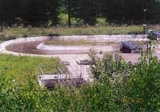
ZÁKLADNÍ TYPY AKTIVAČNÍHO PROCESU
Oxidační příkop
tvořen uzavřeným žlabem, hloubky cca 1m
provzdušňovaný mechanickým aeračním válcem (při větší délce žlabu bývá těchto aerátorů několik)

Slide 63
ZÁKLADNÍ TYPY AKTIVAČNÍHO PROCESU
Oxidační příkop s povrchovými aerátory
KZ kontaktní zóna (selektor)
AR aerační rotor
KZ
AR
anoxická
oxická
odtok
DN
oxická
anoxická
AR
AS
VK
PK
přítok

Slide 64
ZÁKLADNÍ TYPY AKTIVAČNÍHO PROCESU
Oxidační příkop s povrchovými aerátory
KZ kontaktní zóna (selektor)
AR aerační rotor
KZ
AR
anoxická
oxická
odtok
DN
oxická
anoxická
AR
AS
VK
PK
přítok

Slide 65
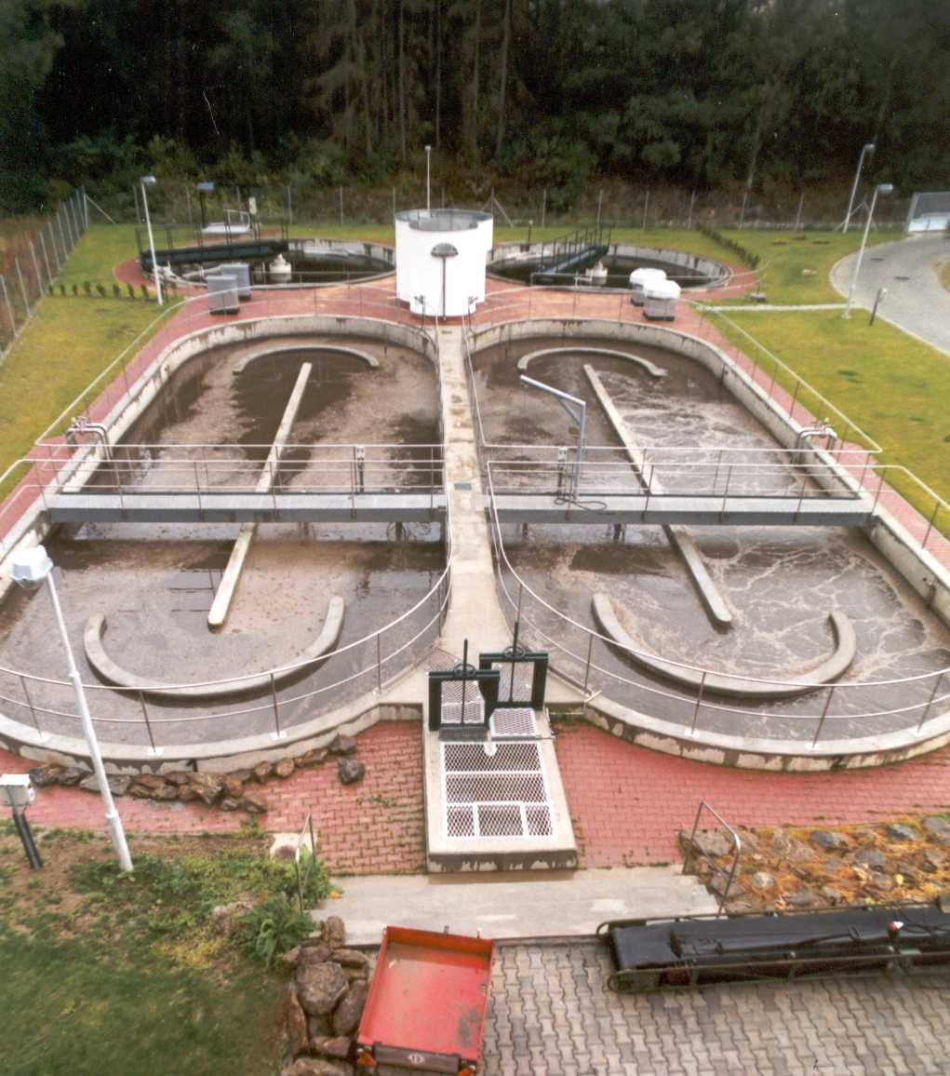

Slide 66
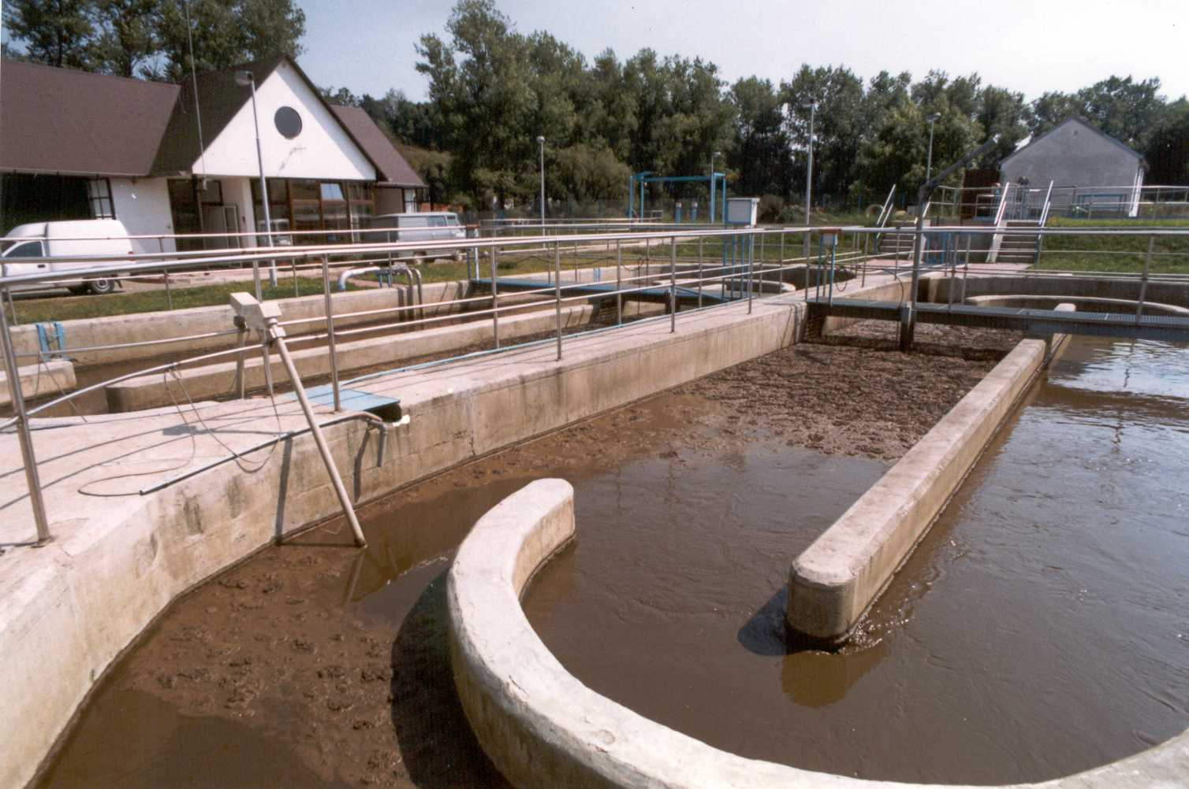

Slide 67
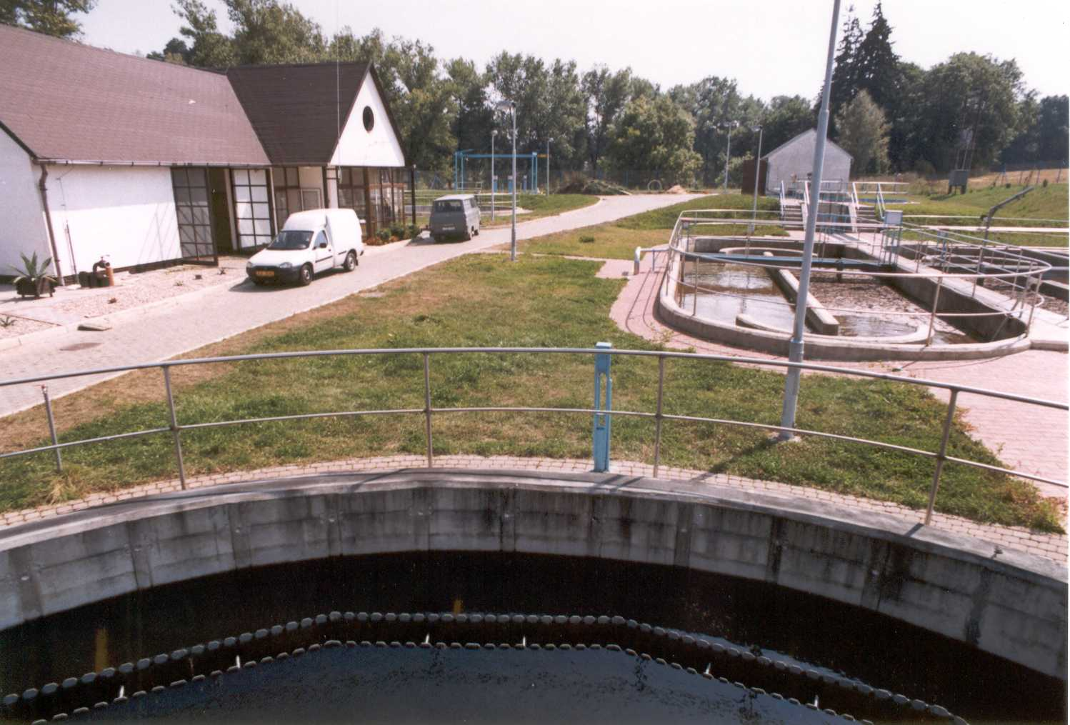

Slide 68
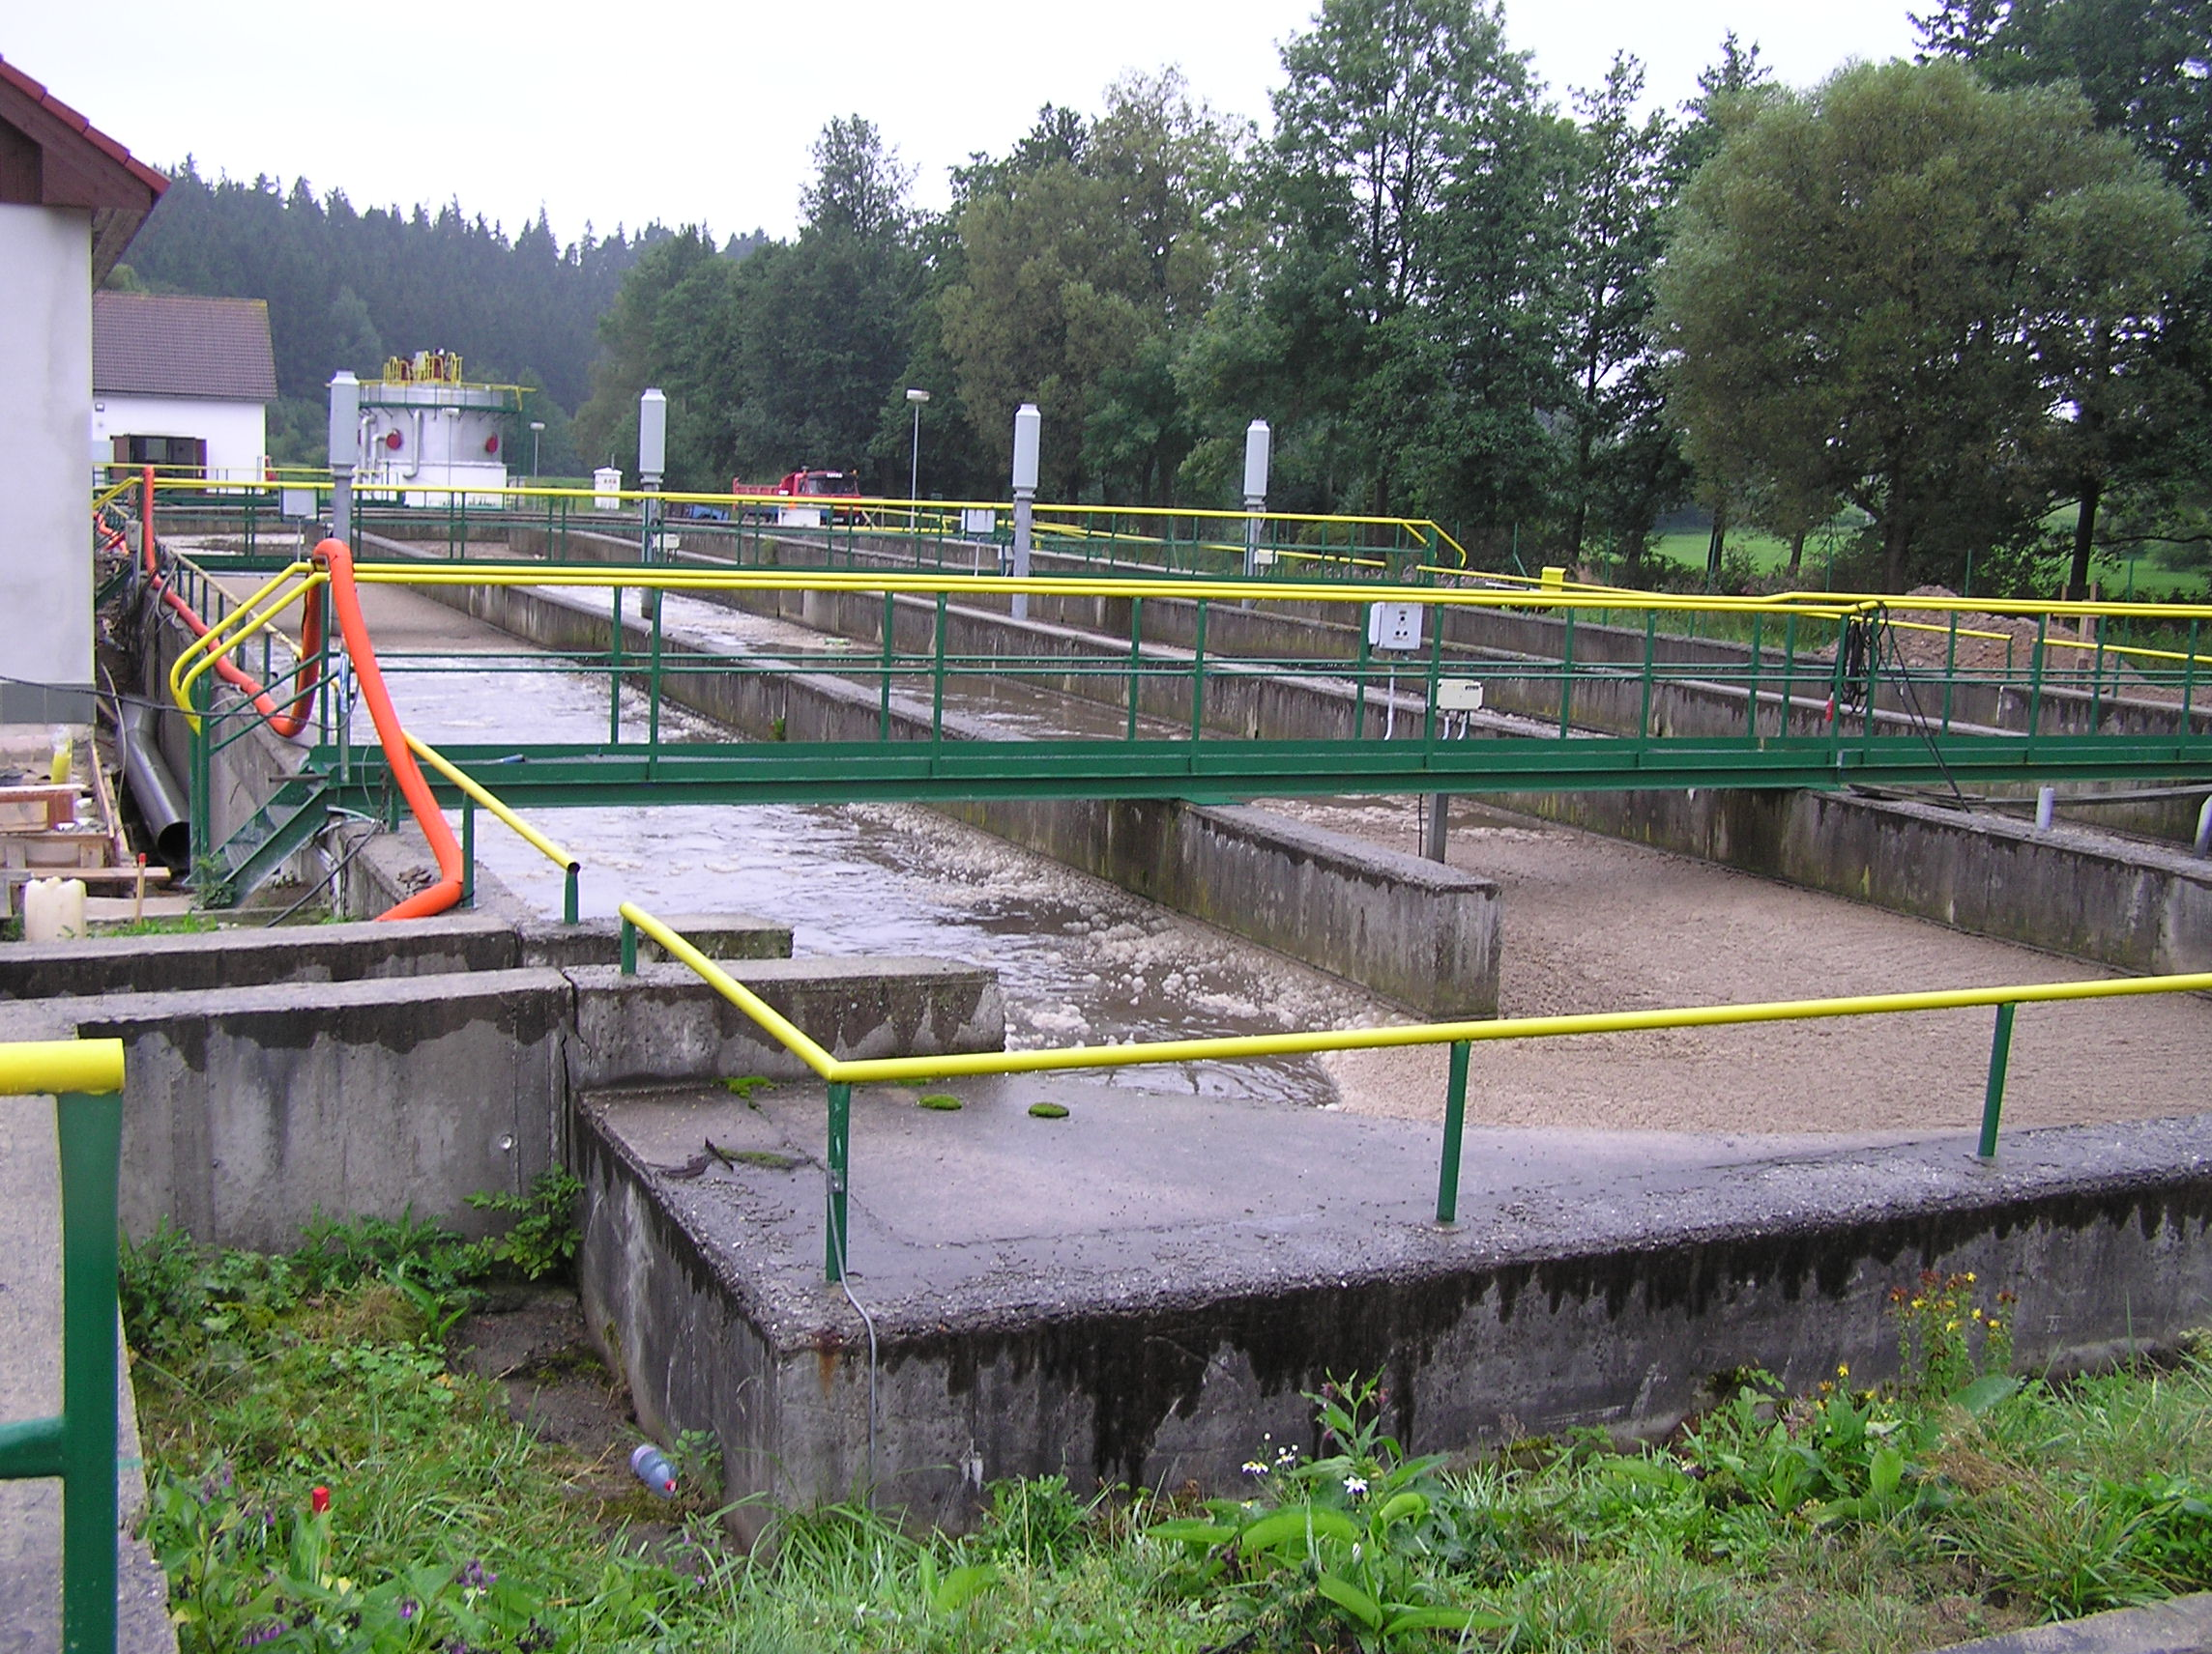

Slide 69
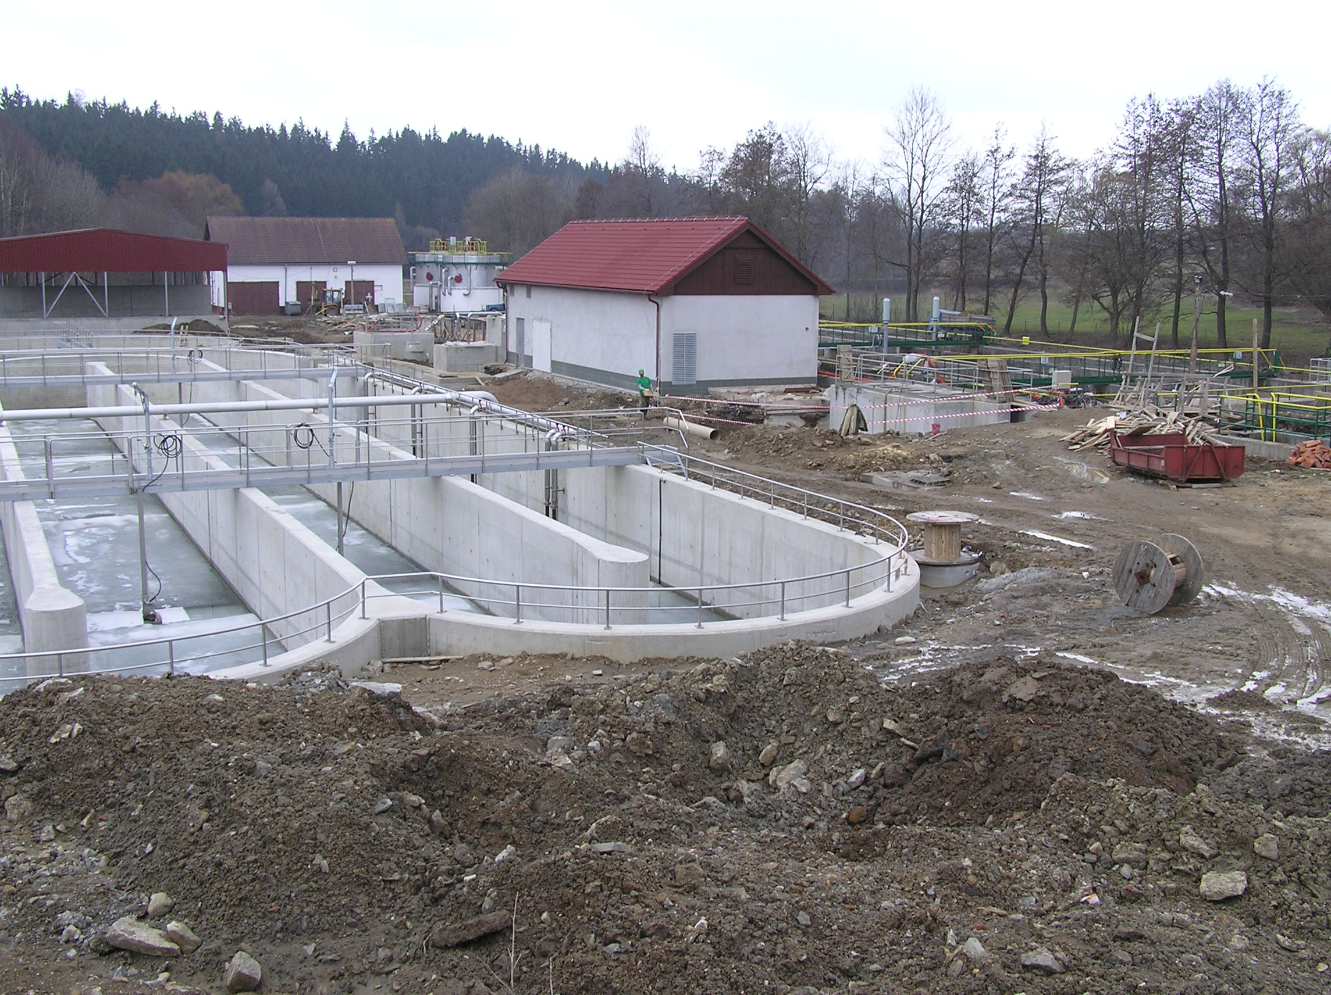

Slide 70
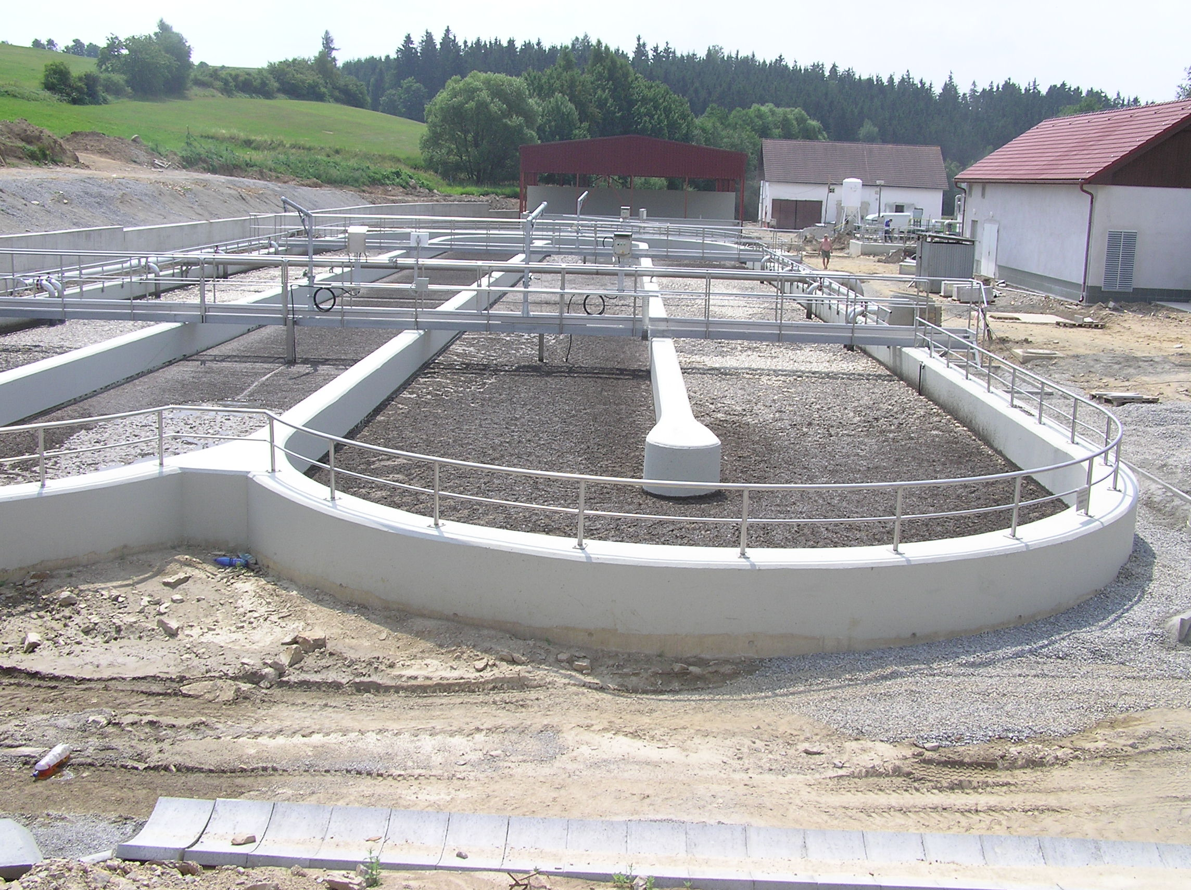

Slide 71


Slide 72


Slide 73


Slide 74


Slide 75



